Slide 1


Bangų atspindys ir lūžis IV gimn. klasė
BP: Aiškinamasi, kas yra bangų frontas ir spindulys, mokomasi juos pavaizduoti brėžiniais. Apibūdinami ir grafiškai vaizduojami naudojant bangos frontą ir spindulį bangų atspindys, lūžis [...].

Slide 2
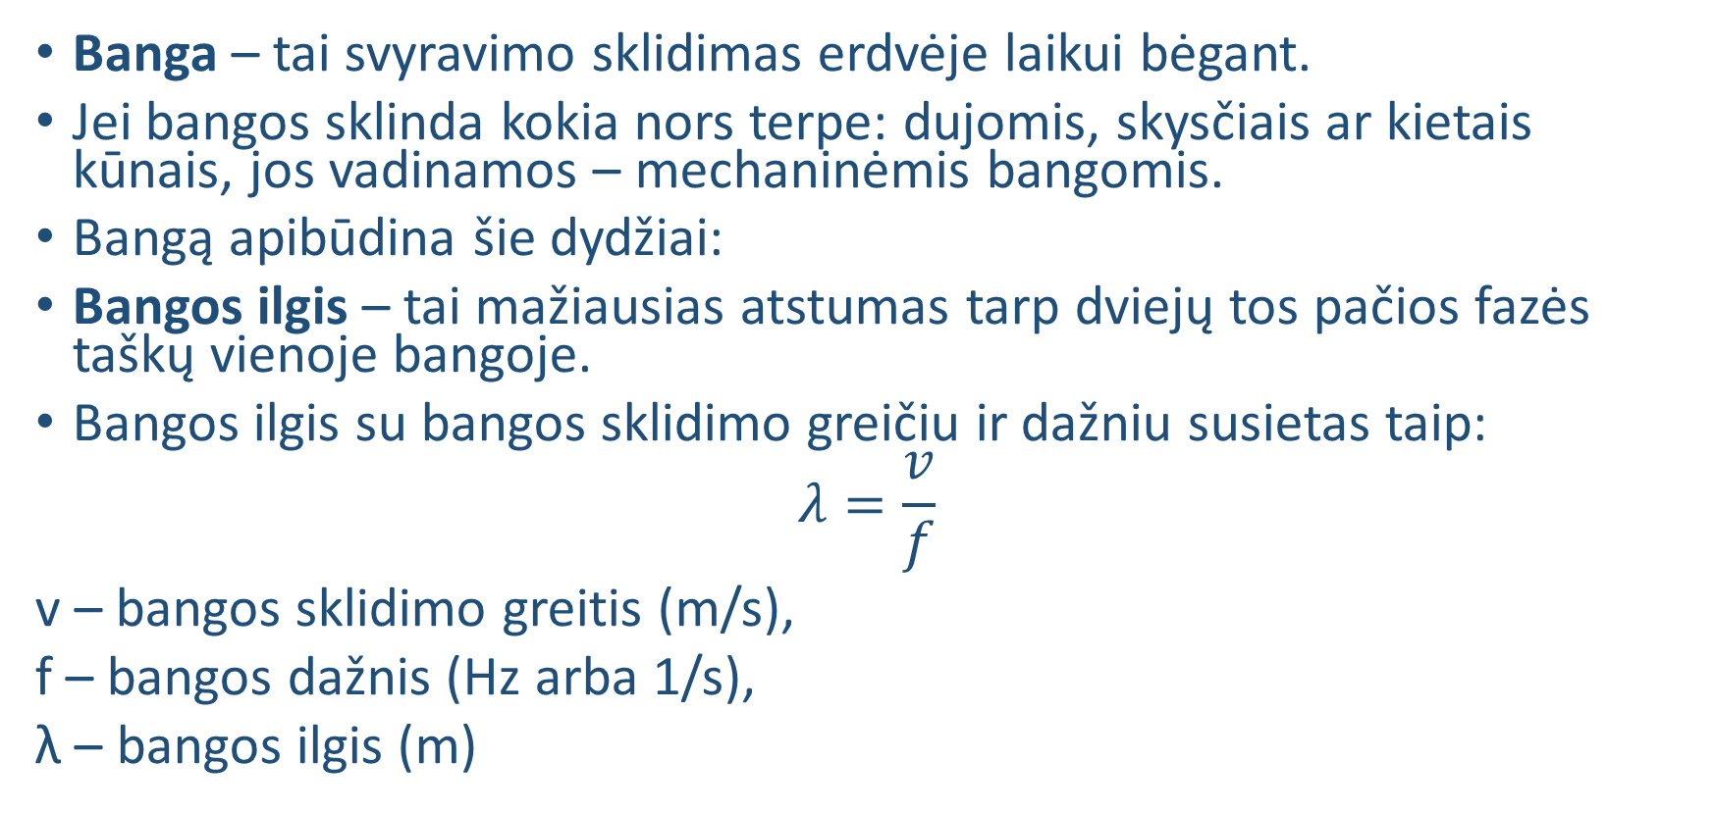
Prisiminkime, kas yra banga ir kokios jos charakteristikos?
Banga – tai svyravimo sklidimas erdvėje laikui bėgant.
Jei bangos sklinda kokia nors terpe: dujomis, skysčiais ar kietais kūnais, jos vadinamos – mechaninėmis bangomis.
Bangą apibūdina šie dydžiai:
Bangos ilgis – tai mažiausias atstumas tarp dviejų tos pačios fazės taškų vienoje bangoje.
Bangos ilgis su bangos sklidimo greičiu ir dažniu susietas taip:
$$λ=\frac{v}{f}$$
v – bangos sklidimo greitis (m/s),
f – bangos dažnis (Hz arba 1/s),
λ – bangos ilgis (m)
Notes:
Pečiuliauskienė Palmira. Fizika. Svyravimai ir bangos. XI–XII kl. UAB „Šviesa“, 2014. (p. 25)

Slide 3
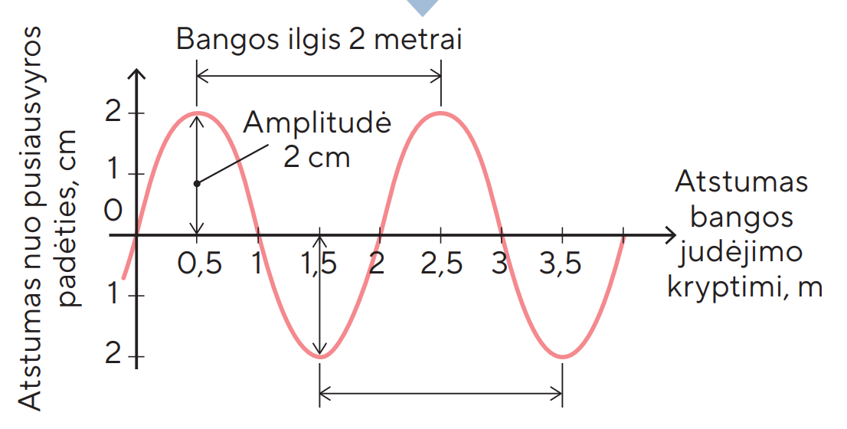
Prisiminkime, kas yra banga ir kokios jos charakteristikos?
amplitudė A (m) – didžiausias atsilenkimas nuo pusiausvyros padėties;
periodas T (s) – laiko tarpas per kurį įvyksta vienas pilnas svyravimas.

Slide 4
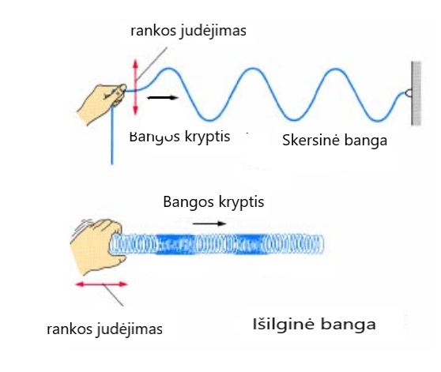
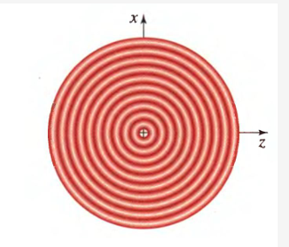
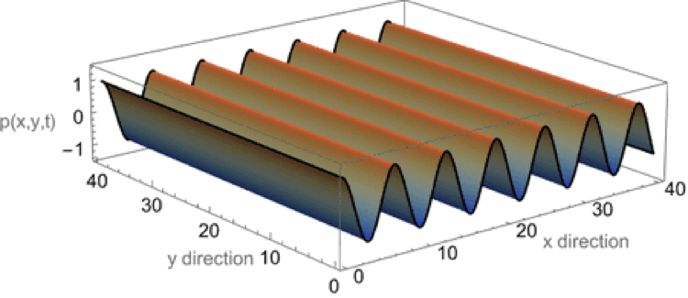
Bangų rūšys
Bangos, kurioms plintant medžiagos dalelės svyruoja statmenai bangų sklidimo krypčiai vadinamos skersinėmis bangomis.
Bangos, kurioms sklindant dalelės svyruoja išilgai bangų sklidimo krypties, vadinamos išilginėmis.
Sferinė banga
Plokščioji banga
Kur tokias bangas galime sutikti savo aplinkoje?
Notes:
https://revisionworld.com/gcse-revision/physics/waves/types-wave
https://www.acs.psu.edu/drussell/Demos/EvanescentWaves/EvanescentWaves.html

Slide 5
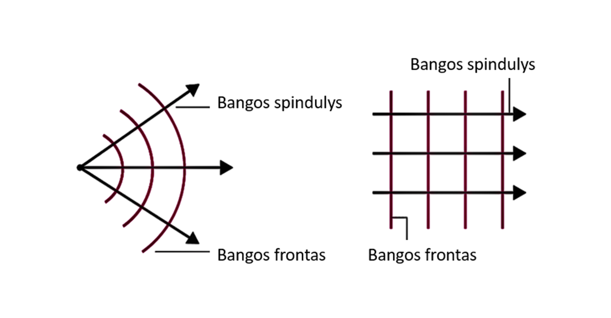

Bangos frontas ir spindulys
Bangos frontas -erdvėje sklindančios bangos tolydus paviršius jungiantis sklindančios bangos tos pačios fazės taškus.
Statmuo iškeltas į bangos frontą vadinamas spinduliu. Jis nurodo bangos sklidimo kryptį.
Notes:
https://byjus.com/question-answer/what-is-a-wave-front-diagram/
https://www.alamy.com/water-drop-falling-into-water-surface-with-ripples-image392291344.html
https://www.youtube.com/watch?v=gliLaaeZHwg

Slide 6
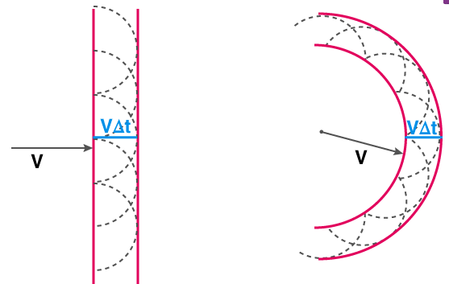
Huygenso principas
Kiekvienas bangos fronto taškas virsta antrinių bangų, sklindančių visomis kryptimis bangos sklidimo greičiu šaltiniu.
Bangos frontas yra antrinių bangų sudėties rezultatas
Atlikite užduotį:
Pasirinkę mastelį, pavaizduokite plokščiąją bangą,
kurios bangos ilgis 2 cm ir nuo sklidimo pradžios
praėjo 3 bangos paviršiai.
Kas galėtų tokią plokščiąją bangą kurti?
Brėžinyje nurodykite bangos frontą ir spindulį.
Fronto linijoje pasirinkite 3-5 taškus ir nupieškite
sferines bangas, kurios sklido nuo šių taškų.
d) Pavaizduokite antrinės bangos frontą.
Notes:
https://byjus.com/physics/the-huygens-principle-and-the-principle-of-a-wave-front/

Slide 7
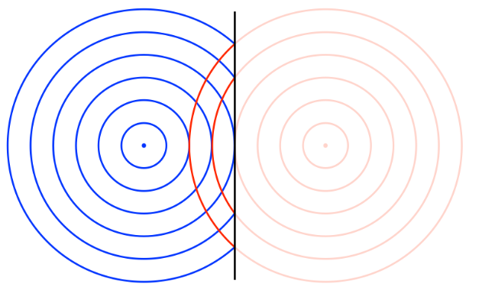
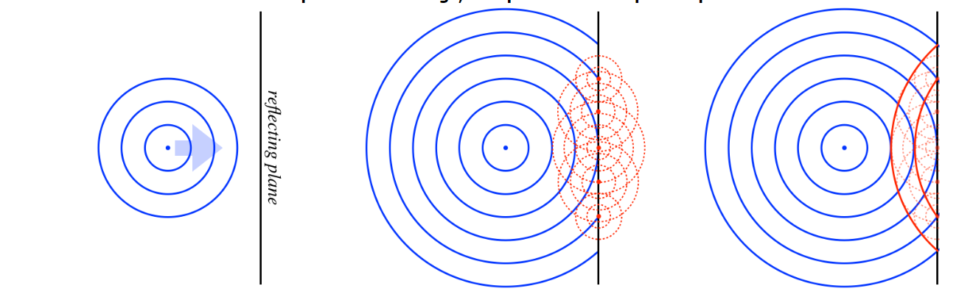
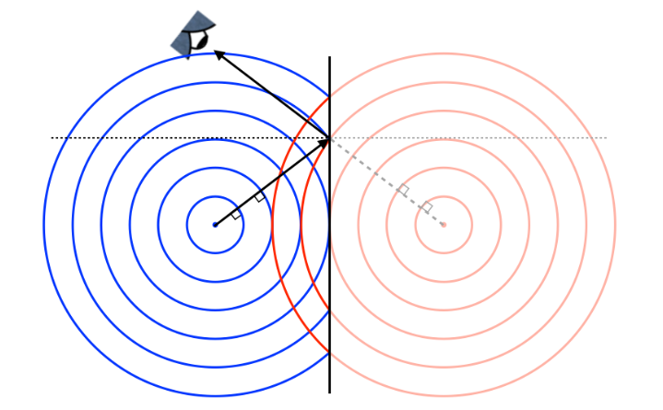
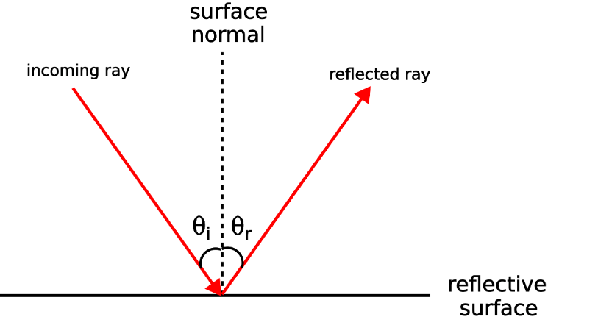
Bangų atspindys
Bangos fronto krypties pakitimas dviejų skirtingų medžiagų sandūroje.
Bangos frontas grįžta į tą pačią medžiagą, iš kurios atsklido.
Atsispindėti gali visos bangos: šviesa, garsas, radijo bangos, jūros bangos ir kt.
Θi –kritimo kampas
Θr –atspindžio kampas
Θi = Θr
Notes:
https://phys.libretexts.org/Courses/University_of_California_Davis/UCD%3A_Physics_7C_-_General_Physics/10%3A_Optics/10.2%3A_Reflection
Pečiuliauskienė Palmira. Fizika. Svyravimai ir bangos. XI–XII kl. UAB „Šviesa“, 2014. (p. 40)

Slide 8
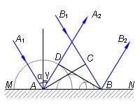
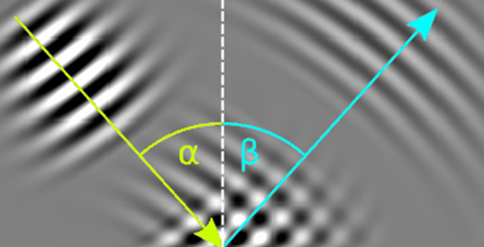
Atspindžio dėsnis
Δ ADB ir Δ ACB yra statūs ir lygus, nes kraštinė AB yra bendra, o AD = CB = vt.
Todėl kampai CAB ir DBA yra lygus. Vadinasi lygus kampai α ir γ.
Banga nuo paviršiaus atsispindi tokiu pat kampu, kokiu krito.
Krintantysis spindulys, atsispindėjęs spindulys ir statmuo, iškeltas iš kritimo taško,
yra vienoje plokštumoje.
Užduotis: Pateikite keletą garso atspindžio pritaikymų.
Notes:
https://upload.wikimedia.org/wikipedia/commons/c/c0/Reflection-animation.gif

Slide 9
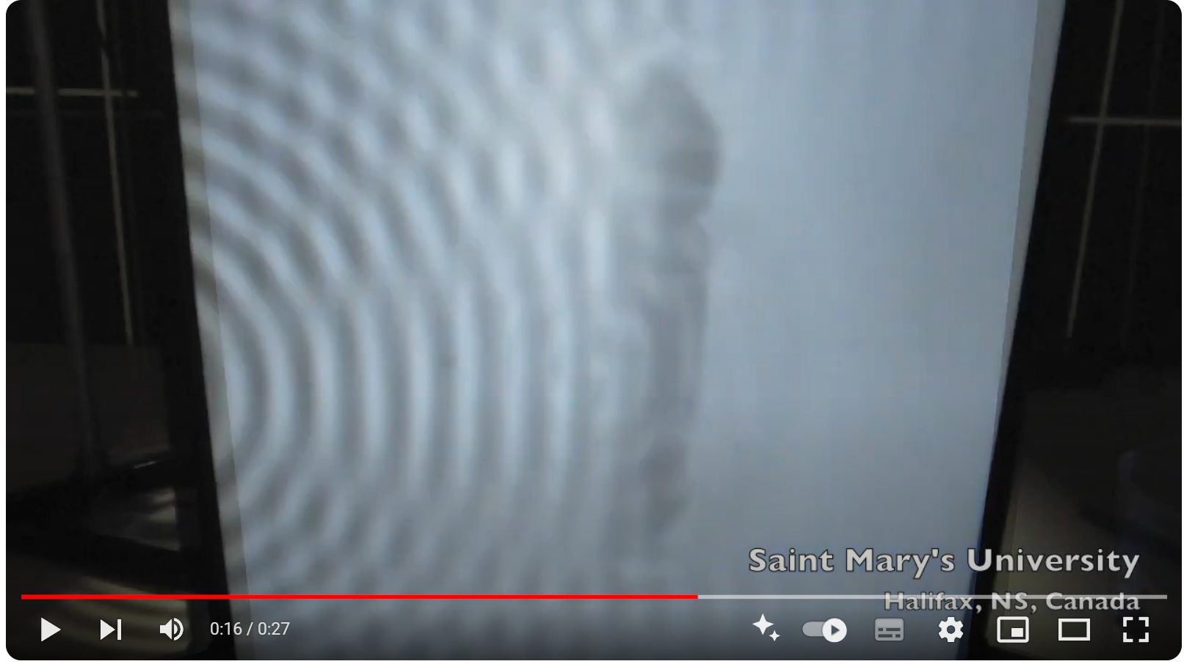
www.youtube.com/watch?v=HFckyHq594I

Slide 10
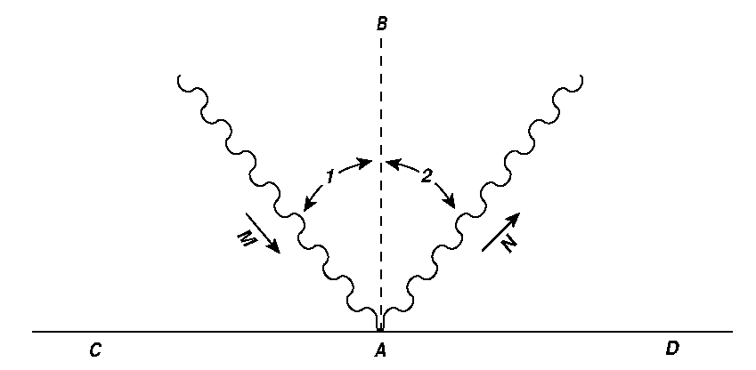
Apibendrinkime
Koks bangų reiškinys čia pavaizduotas?
Kas vaizduojama rodyklę M?
Kas vaizduojama rodykle N?
Kas pažymėta atkarpa AB?
Kaip vadinasi kampai 1 ir 2?
Kuris sąryšis tarp kampu yra teisingas?
a) ∠ 1 = ∠2; b) ∠ 1 > ∠2; c) ∠ 1 < ∠2;
Notes:
https://www.proprofs.com/quiz-school/story.php?title=chapter-15-characteristics-waves

Slide 11
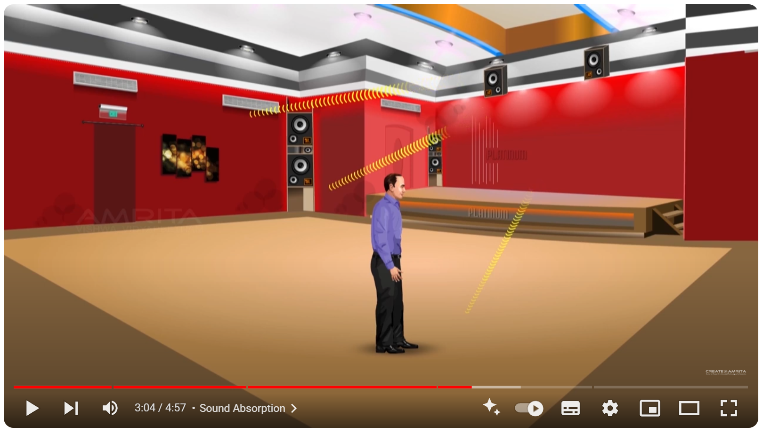
www.youtube.com/watch?v=_H1abPcHFwk
Notes:
(00:13-00:58) Garso bangos atsispindi nuo paviršių, laikydamosi tų pačių dėsnių kaip ir šviesos atspindys. Pirmasis atspindžio dėsnis teigia, kad kritimo kampas yra lygus atspindžio kampui.(00:58-01:38) Norint tai pademonstruoti, du vamzdžiai dedami kampais ant medinės lentos. Garsas girdimas aiškiai, kai antrasis vamzdis suderintas taip, kad maksimaliai perduotų garsą, tai patvirtina pirmąjį atspindžio dėsnį.(01:38-02:07) Aidas paaiškinamas kaip vienas garso bangų atspindys. Kad būtų girdimas aidas, laiko tarpas tarp pradinio ir atspindėto garso turi būti bent 0,1 sekundės, todėl minimali būtina atstumas tarp garso šaltinio ir kliūties yra 17 metrų.(02:07-02:45) Reverbacija įvyksta, kai daugybė atspindžių vyksta greitai iš eilės, sukeldami ilgai trunkantį garsą. Tai skiriasi nuo aido, kuris yra vienas atspindys, ir gali būti kontroliuojama auditorijose naudojant garsą sugeriančias medžiagas.(02:45-04:10) Tokios technologijos kaip stetoskopai naudoja daugybinius garso atspindžius. Pavyzdžiui, stetoskopas atspindi garso bangas savo vamzdyje, kad perduotų aiškų garsą klausytojo ausiai. Garso atspindys laikosi tam tikrų dėsnių ir gali būti taikomas įvairiose technologijose.

Slide 12
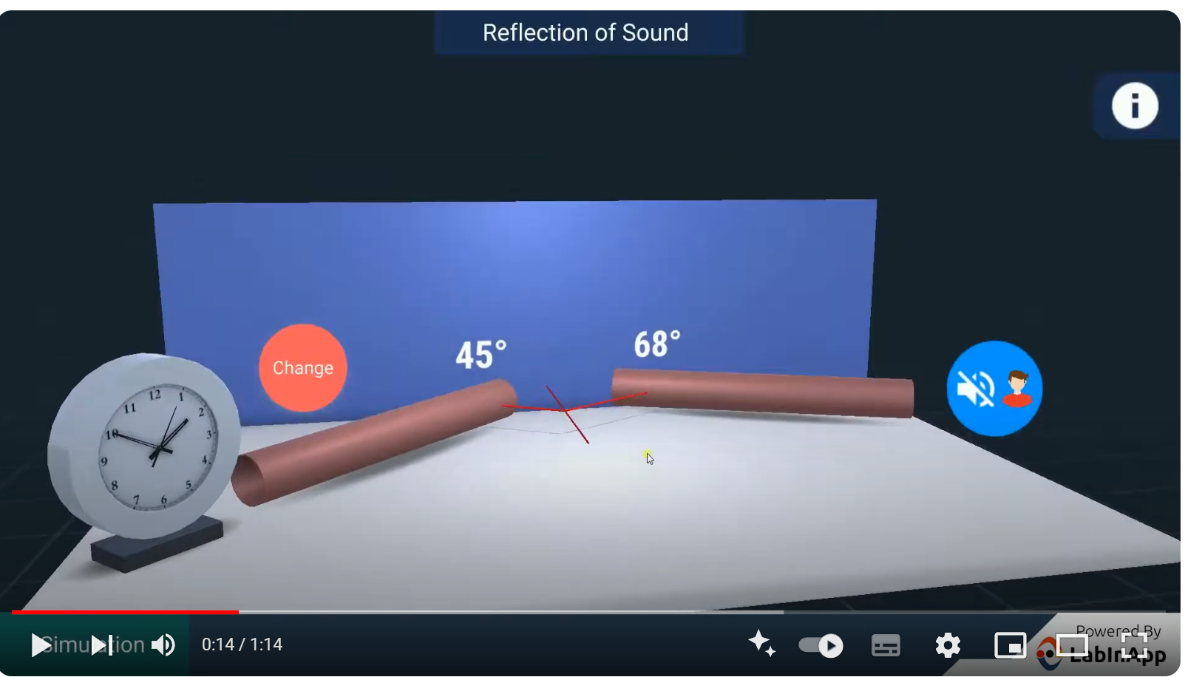
www.youtube.com/watch?v=fXom-NdfdRo

Slide 13
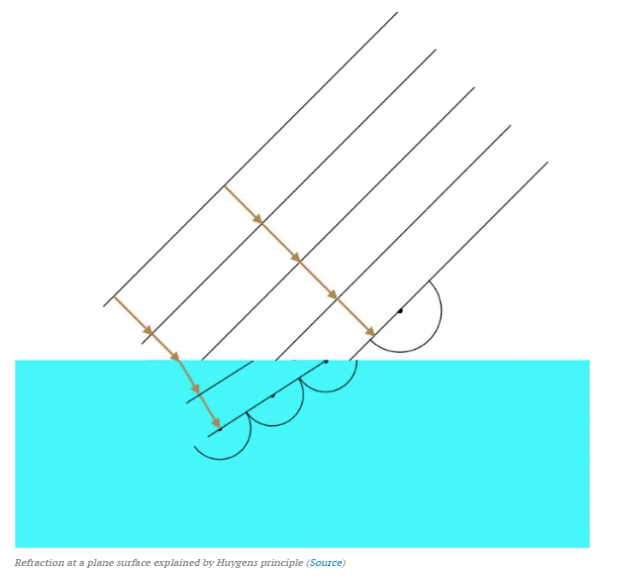
Bangų lūžimas
Bangos lūžimas arba refrakcija – bangos fronto sklidimo krypties pakitimas, keičiantis jos sklidimo greičiui. Greičio priežastis – aplinkos pasikeitimas.
Paveikslo animacija:
https://atomstalk.com/wp-content/uploads/2020/06/Refraction-at-a-plane-surface-explained-by-Huygens-principle.gif
Notes:
https://atomstalk.com/blogs/huygens-principle/

Slide 14
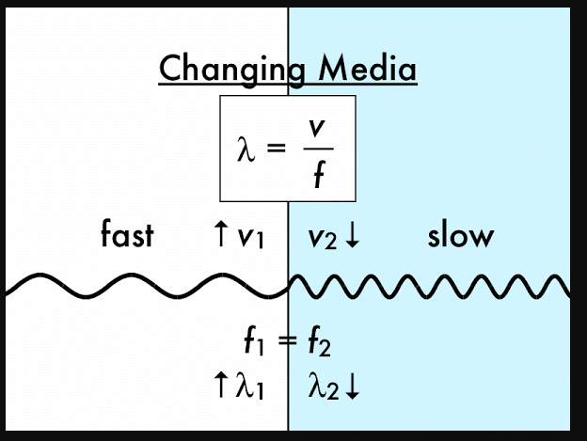
https://ibphysicsnotes.files.wordpress.com/2016/01/changingmedia-new.gif?w=300&h=225

Slide 15
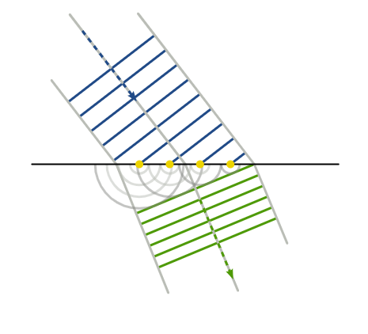
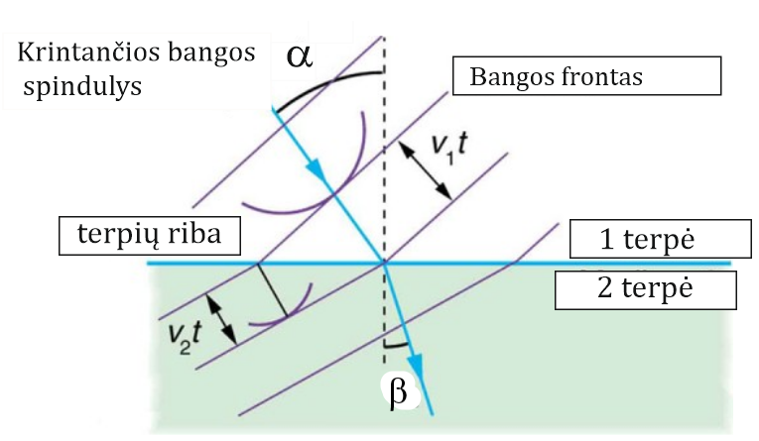
Bangų lūžimas
α
Notes:
https://www.labxchange.org/library/pathway/lx-pathway:49e757d9-74bc-4536-8967-67375402e05f/items/lb:LabXchange:2260e6e1-e241-3a41-8ea5-3d174d969b38:html:1/58803?source=%2Flibrary%2Fclusters%2Flx-cluster%3AAPBio
https://www.wikiwand.com/en/Huygens%E2%80%93Fresnel_principle

Slide 16
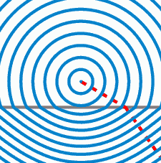

Bangos lūžio dėsnis (Snelo dėsnis)
Krintantysis spindulys, lūžęs spindulys ir per kritimo tašką
nubrėžtas statmuo terpės skiriančiam paviršiui yra vienoje plokštumoje.
Kritimo kampo sinuso ir lūžio kampo sinuso santykis dviem terpėms
yra pastovus dydis, kuris vadinamas santykiniu lūžio rodikliu.
$\frac{sinα }{sinβ}$ = $n_{21}$= $\frac{n_{2 }}{n_{1}}=\frac{v_{2}}{v_{1}}$
Paveiksle pavaizduoti bangų frontai iš taškinio bangų šaltinio. Raudona punktyrinė linija yra bangos spindulys. Sritis žemiau pilkos linijos turi didesnį lūžio rodiklį ir proporcingai mažesnį šviesos greitį nei sritis virš jos.
Notes:
Snello dėsnis
wave refraction is explained by Huygens principle Snell formules

Slide 17
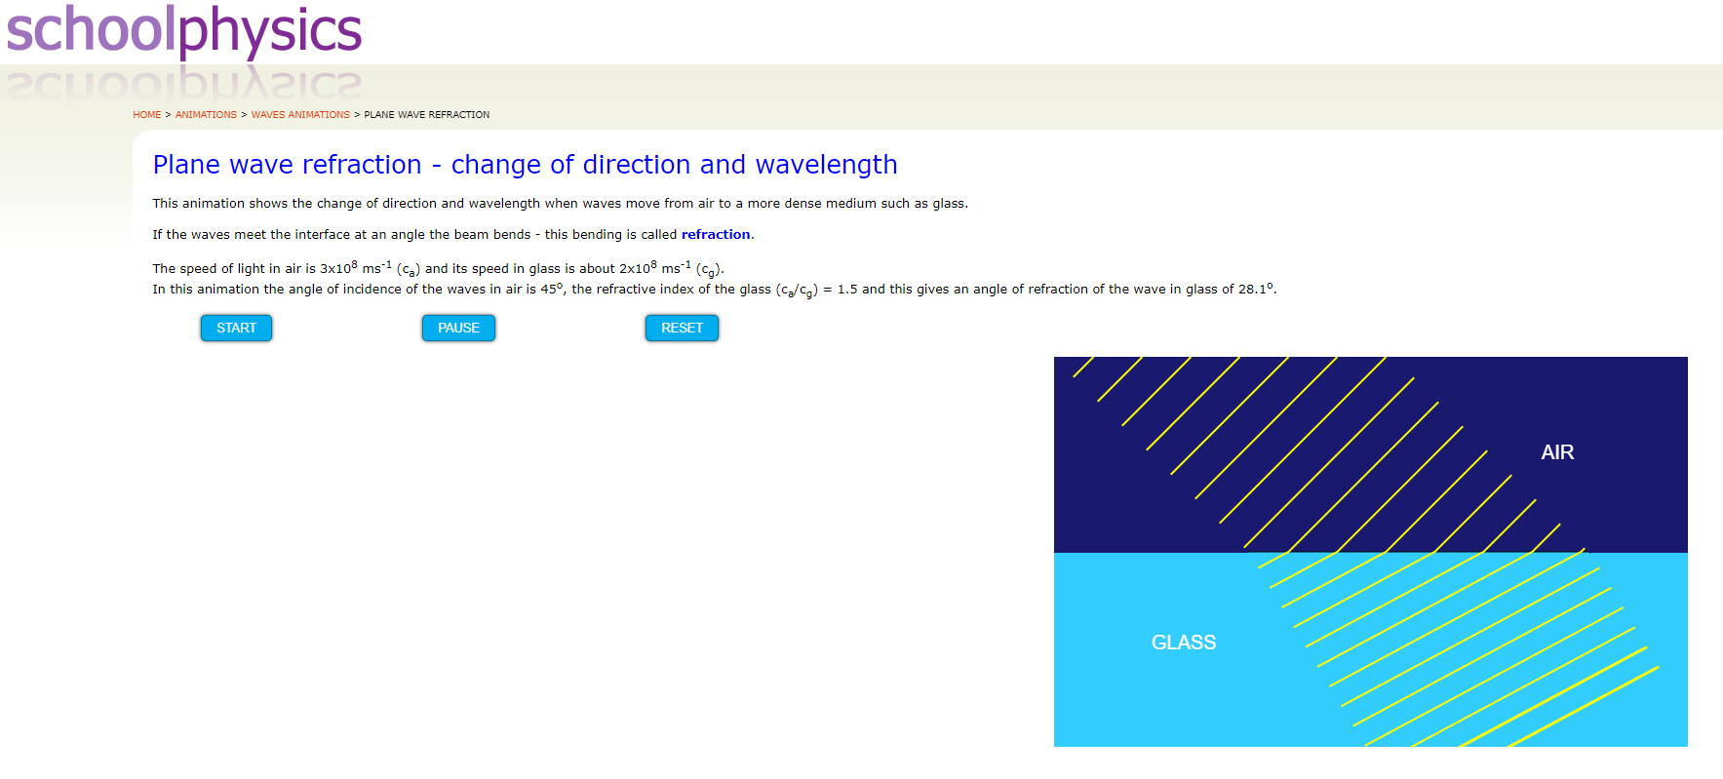
www.schoolphysics.co.uk/animations/Waves%20animations/Plane_wave_refraction_html5/index.html

Slide 18
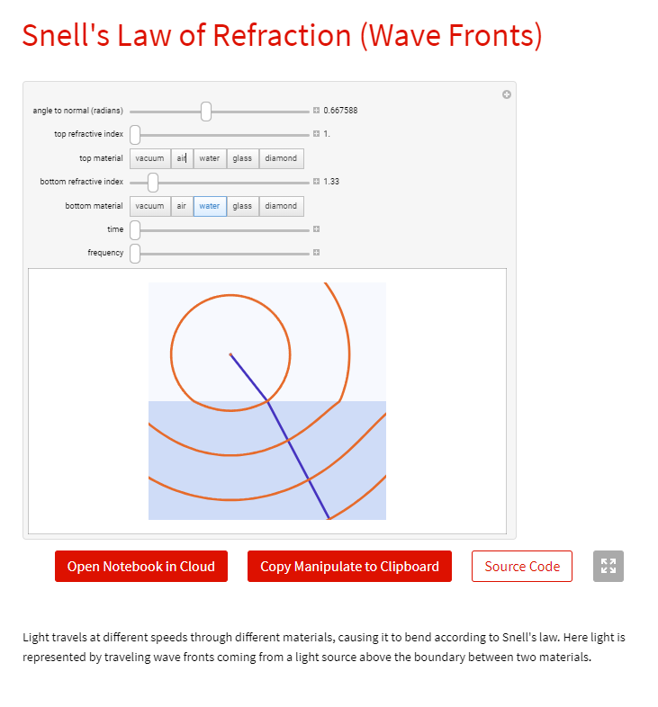
https://demonstrations.wolfram.com/SnellsLawOfRefractionWaveFronts/

Slide 19
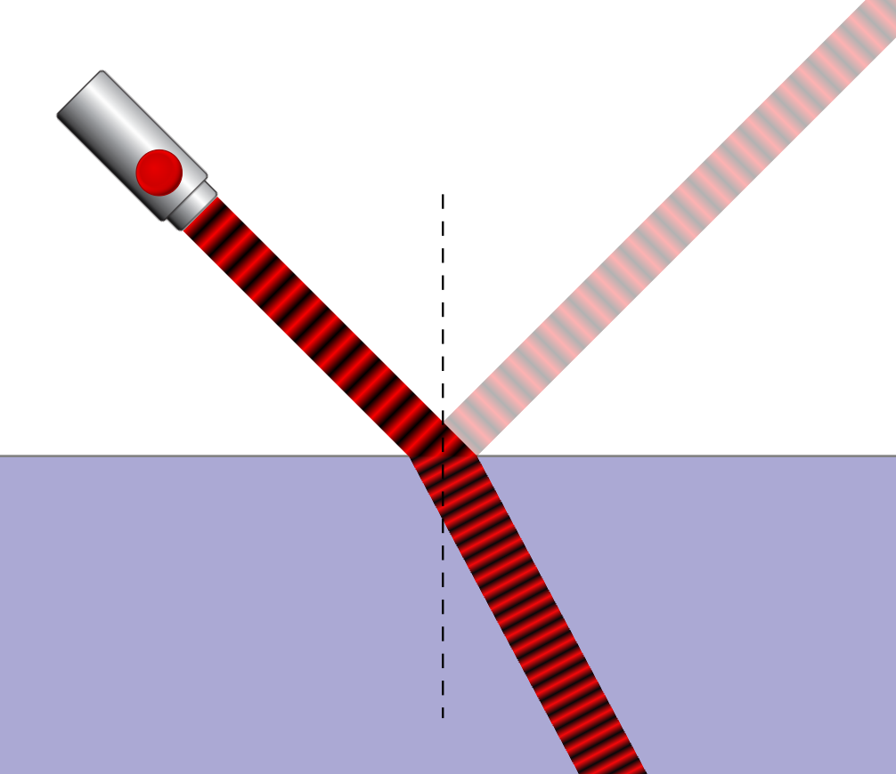
https://phet.colorado.edu/sims/html/bending-light/latest/bending-light_en.html

Slide 20
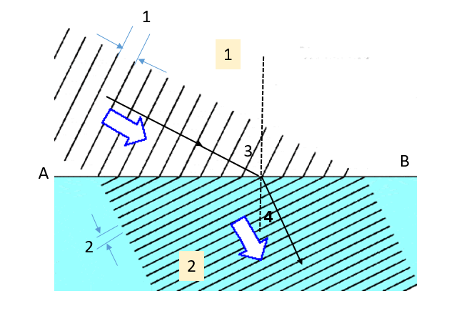
Apibendrinkime
Koks reiškinys čia pavaizduotas?
Kas vaizduojama rodyklėmis?
Kas vaizduojama atkarpa AB?
Kas pažymėta skaičiais 1 ir 2?
Kaip vadinasi kampai 3 ir 4?
Kuris sąryšis tarp bangos sklidimo greičių yra teisingas?
a) v₁ = v₂ ; b) v₁ > v₂ ; c) v₁ < v₂ ;

Slide 21
Papildomi šaltiniai:
Stebėkite Huygenso principo animaciją:
https://www.youtube.com/watch?v=PK_UjCI9VBY
https://www.youtube.com/watch?v=gliLaaeZHwg
https://www.vascak.cz/data/android/physicsatschool/template.php?f=kv_lom_vlneni&l=en
Rekomenduojama pasitikrinimui atlikti užduotis
https://www.khanacademy.org/science/optics-essentials/x0484cce4552ac2a3:why-do-bubbles-appear-colorful/x0484cce4552ac2a3:why-does-light-bend-around-corners/e/huygens-principle-wavefronts-through-different-media
https://phet.colorado.edu/lt/simulations/sound-waves - garso bangų atspindys
https://www.vascak.cz/data/android/physicsatschool/template.php?f=kv_odraz_vlneni&l=en Huygenco principas bangos atspindžiui
https://www.vascak.cz/data/android/physicsatschool/template.php?f=kv_odraz_na_konci&l=en Bangų atspindys nuo kliūties

